Slide 1
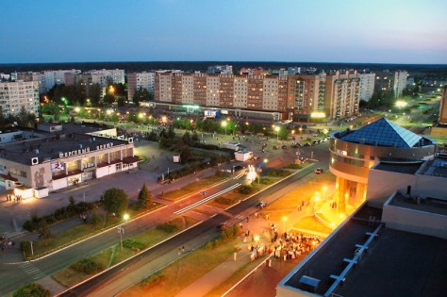
Конкурс лучших муниципальных практик, реализуемых на территориях присутствия Госкорпорации «Росатом»
Проведение муниципального конкурса
образовательных учреждений
Удомельского городского округа
на лучший дизайн парковых скамеек
«Раскрасим мир вместе!»
Номинация: развитие человеческого капитала
Команда проекта:
-Глава Удомельского городского округа
-Управление образования Администрации Удомельского городского округа
-Образовательные учреждения

Slide 2
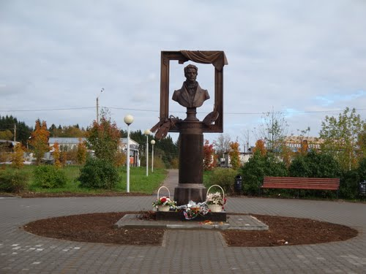
Идеи проекта В каждом городе найдется часть неблагоустроенной территории, которую, без вложения крупных финансовых затрат, можно превратить в комфортабельную зону отдыха силами проживающих в нем жителей
На окраине Удомли расположен парк, носящий имя известного русского художника Алексея Венецианова. Сделать популярное место отдыха удомельцев более ярким и удобным, привлечь детей различного возраста к участию в проекте, способствовать сплочению детей и родителей через организацию совместной работы, привлечь жителей к формированию общественного пространства города, создать возможность для реализации творческого потенциала жителей Удомли – главные идеи проведения конкурса «Раскрасим мир вместе!»

Slide 3
Условия и сроки реализации проекта
Первый этап (заочный) реализуется на уровне образовательного учреждения. Управление образования Администрации Удомельского городского округа направляет образовательным учреждениям фотографию уличной парковой скамейки с указанием размеров раскрашиваемой поверхности. Участники представляют комиссии образовательного учреждения конкурсные работы по разработке дизайна скамейки.
Комиссия образовательного учреждения определяет лучший проект дизайна скамейки и состав участников второго этапа – команду детей и сопровождающих. Количество участников команды – от 2 до 10 человек.
Образовательное учреждение подает заявку на участие во втором этапе конкурса по установленной форме.
Второй этап – очный конкурс по созданию арт-объектов Творческой аллеи городского парка.
Комиссия, состоящая из членов Общественного совета по образованию, жителей города, имеющих звание «Гражданин страны Росатом», работников Управления образования Администрации Удомельского городского округа, определяет победителей и призеров конкурса. Победители и призеры конкурса награждаются грамотами и подарками Главы Удомельского городского округа на праздничном мероприятии – Дне города.
Техническую поддержку проекта по изготовлению и монтажу скамеек оказывают организации города Удомли.

Slide 4
Прогнозируемый результат реализации проекта
-наличие обустроенной для отдыха части территории городского парка;
-возможность реализации творческого потенциала жителей Удомли.
Возможности для реализации проекта
-наличие городской территории;
- административная и организационная поддержка ОМСУ;
техническая поддержка организаций «Атомэнергоремонт», «КАЭС-Сервис» в части изготовления и монтажа скамеек;
- позитивное восприятие инициативы жителями округа.

Slide 5
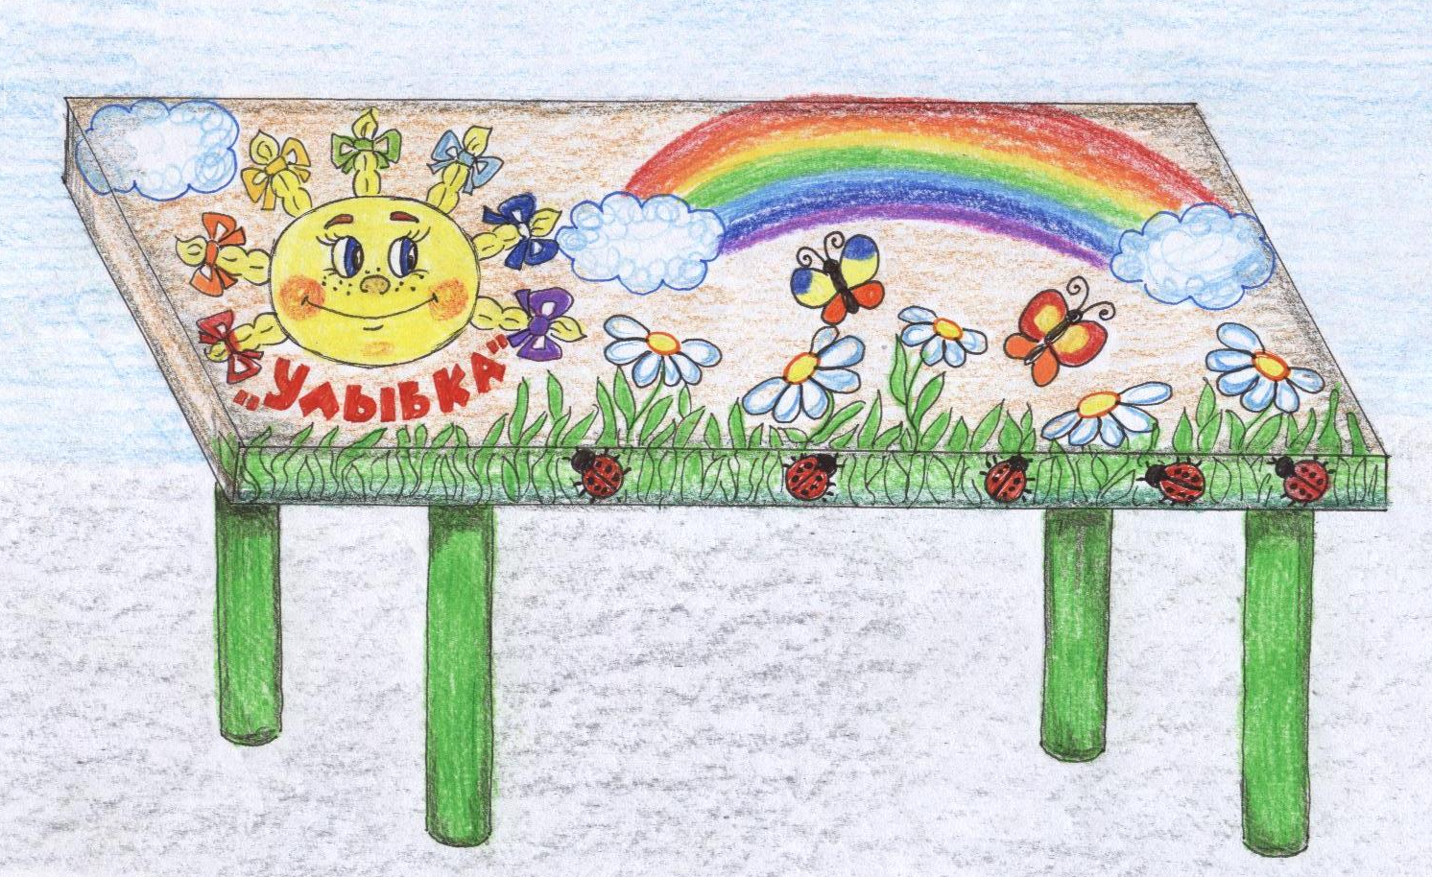
Реализация проекта. Первый этап
Первый этап конкурса прошел в образовательных учреждениях: школы, детские сады, Удомельский колледж провели свои отборочные туры по разработке дизайна скамейки, определили состав команд-участников второго этапа

Slide 6
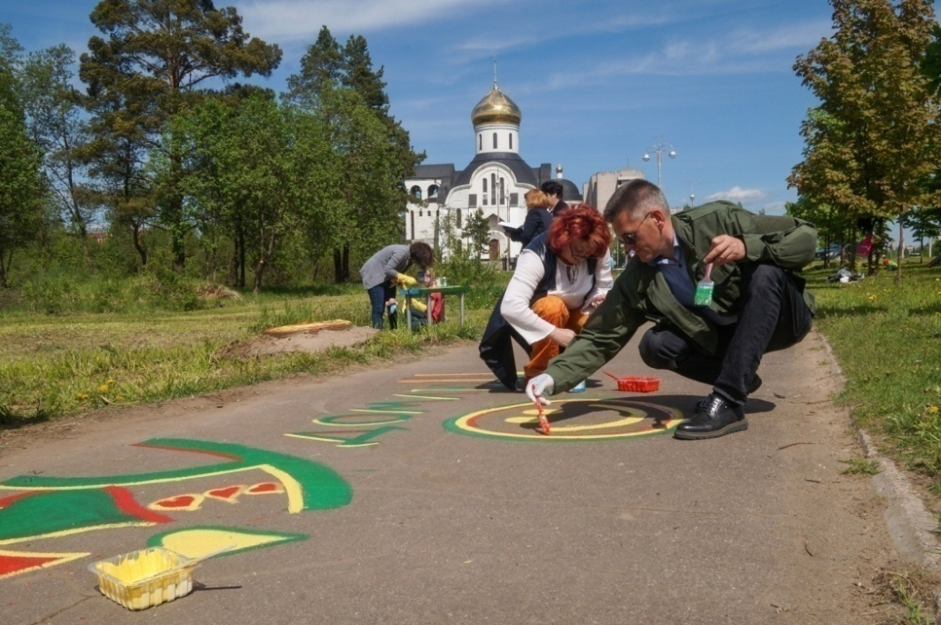
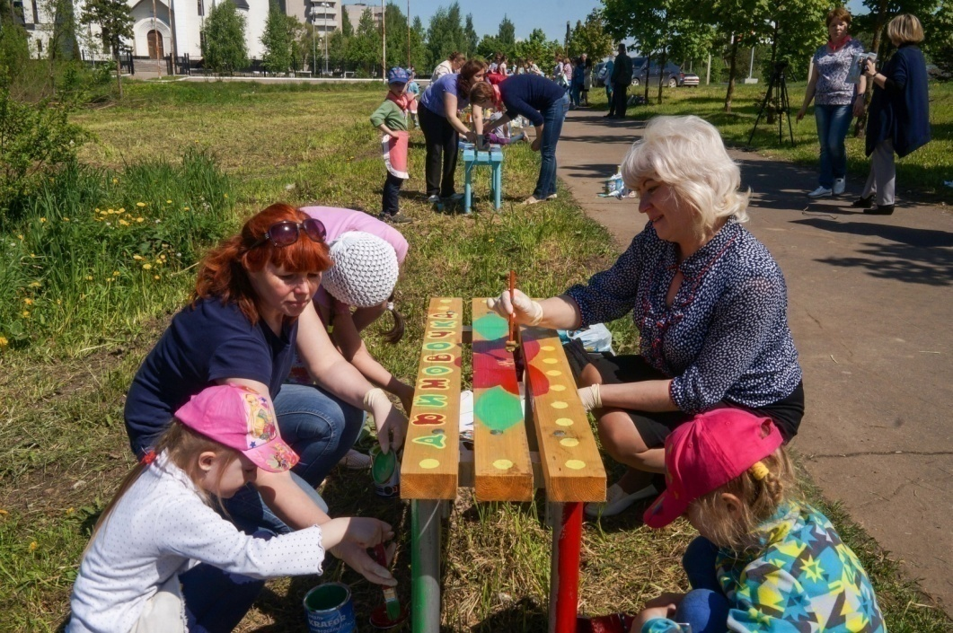
Реализация проекта. Второй этап
8 июня в парке Венецианова прошел второй этап конкурса, на который собрались представители всех городских ОУ. Ребята и взрослые с увлечением раскрашивали яркими красками скамейки, воплощая свои творческие замыслы в жизнь. Серый асфальт тоже стал площадкой для живописных фантазий участников.
Глава Удомельского городского округа и председатель Общественного совета по образованию принимали участие в конкурсе на правах родителей,
помогая своим командам «раскрасить мир вместе».
Муниципальная комиссия подвела итоги конкурса и на Дне города состоялось чествование команд-победительниц.

Slide 7
Реализация проекта. Второй этап

Slide 8
Реализация проекта. Второй этап

Slide 9
Реализация проекта. Второй этап

Slide 10
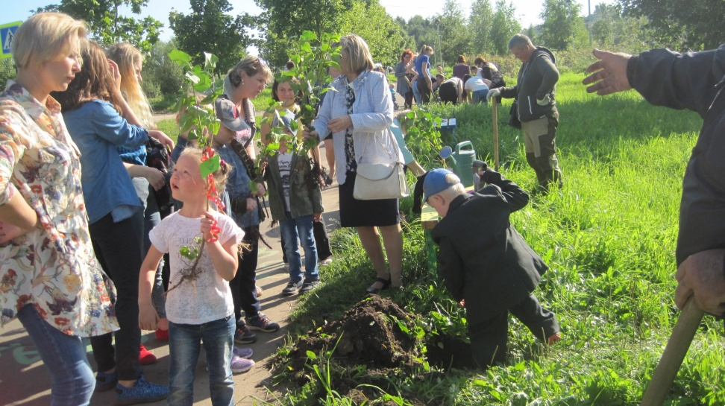
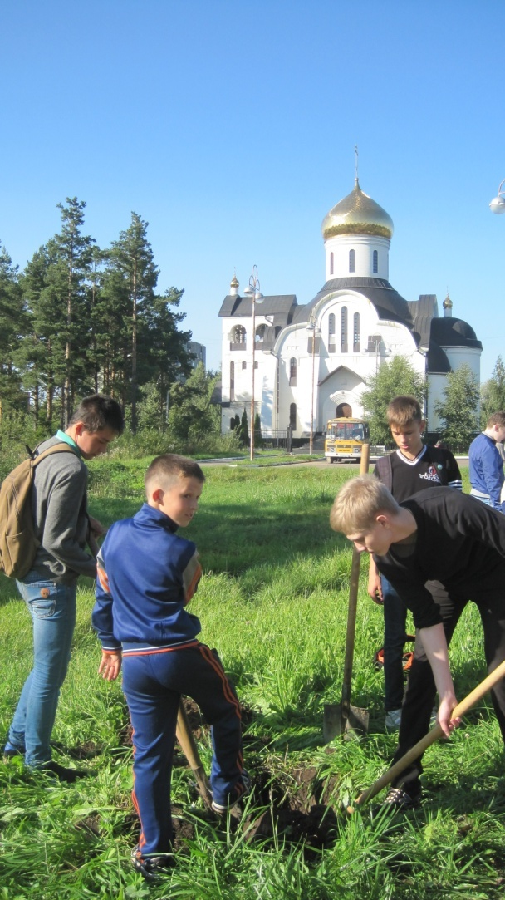
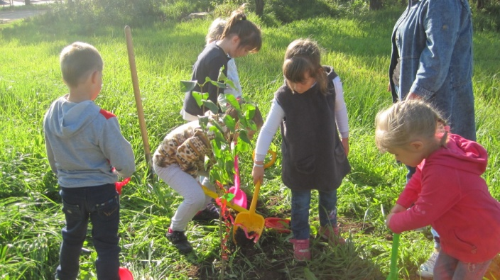
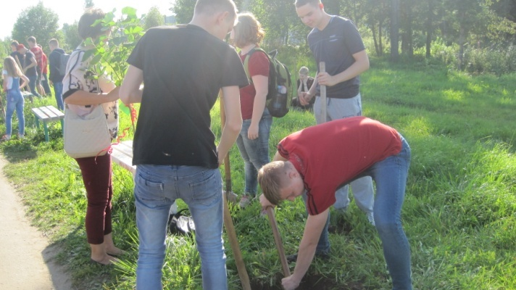
Развитие проекта
Спустя три месяца, 1 сентября 2017 года состоялась акция «Сиреневая аллея», в ходе которой смешанные команды образовательных учреждений (дети, родители, педагоги), участвующих в конкурсе «Раскрасим мир вместе», провели посадку сирени возле своих скамеек
.

Slide 11
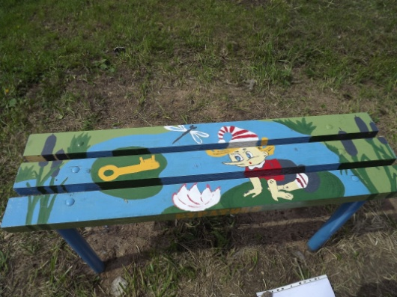
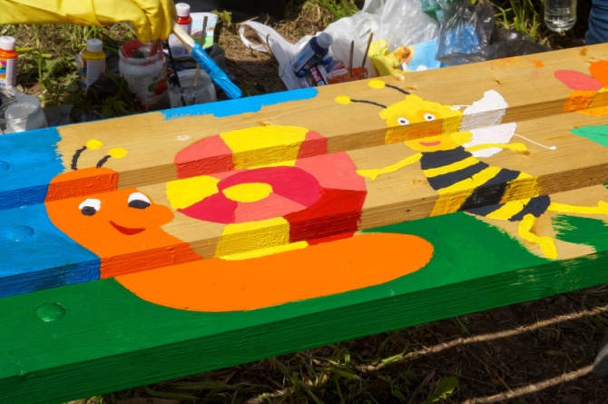
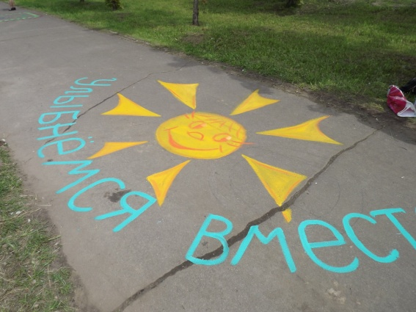
Достигнутый результат
Неухоженная часть городского парка при незначительных финансовых вложениях превращена в нарядную аллею, заурядный предмет – парковая скамейка – в красочный арт-объект
.
ВСЁ В НАШИХ РУКАХ!

